Slide 1




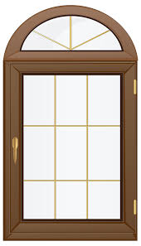
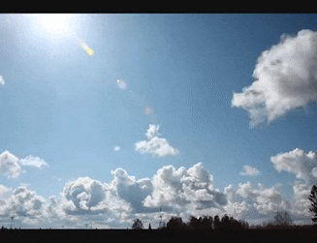
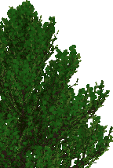
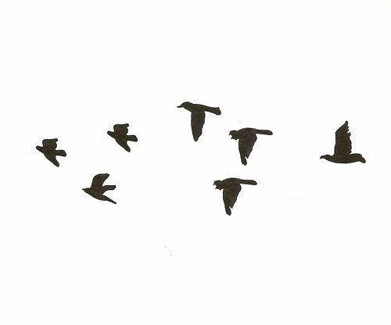
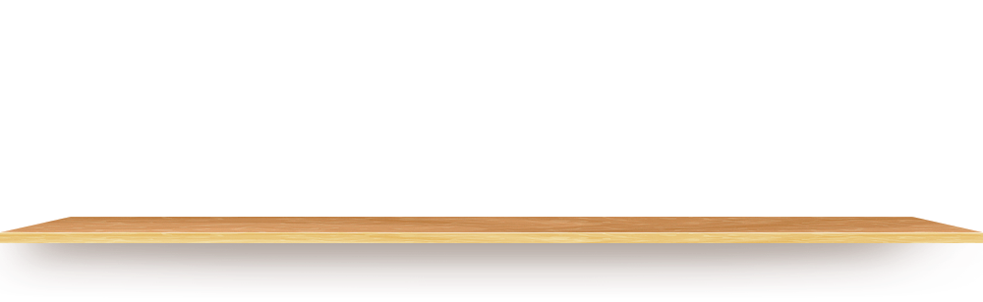

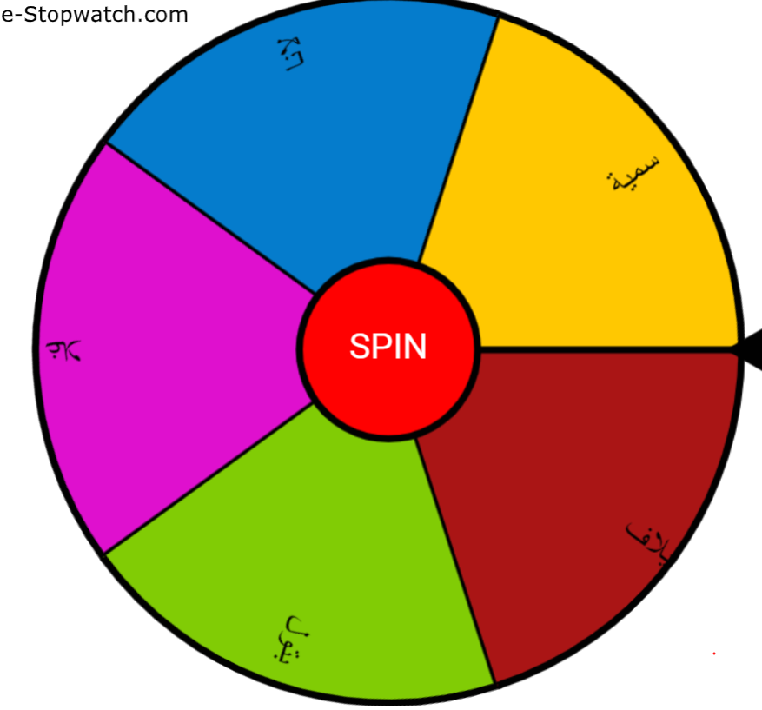
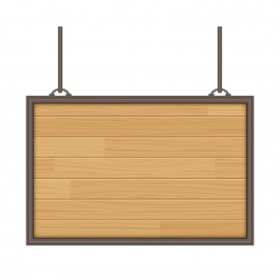

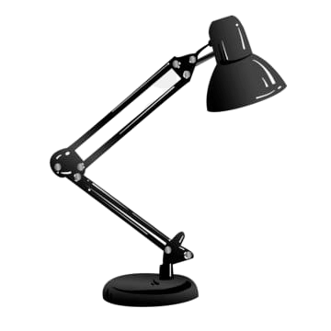
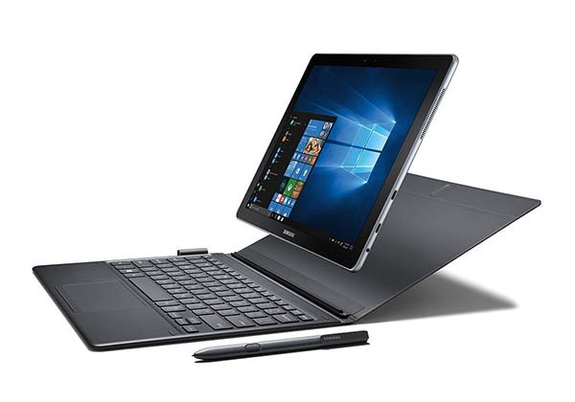
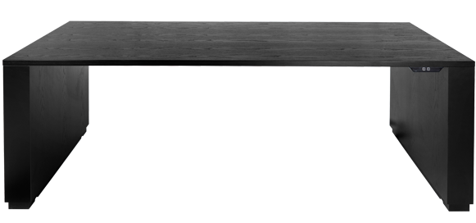
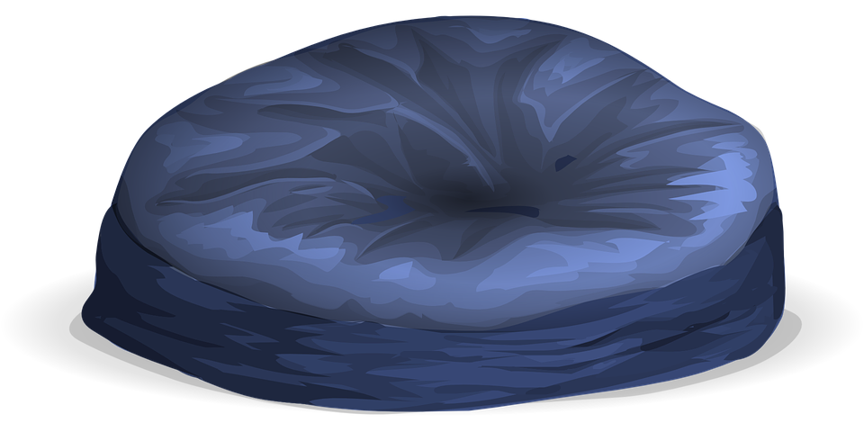
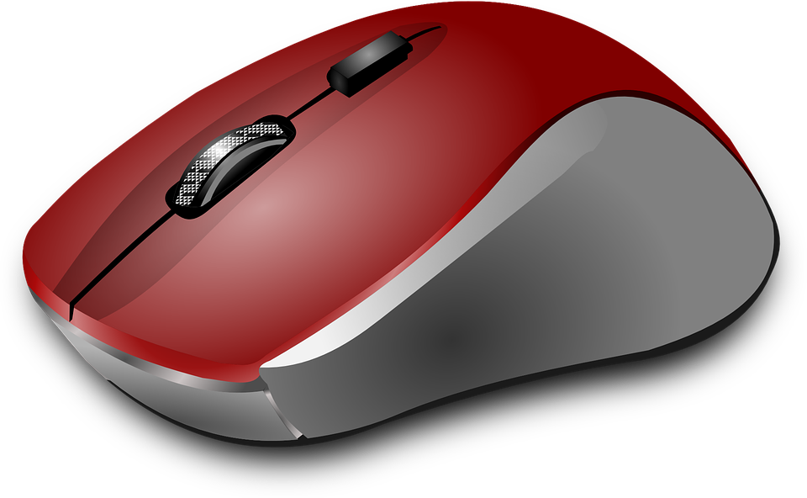

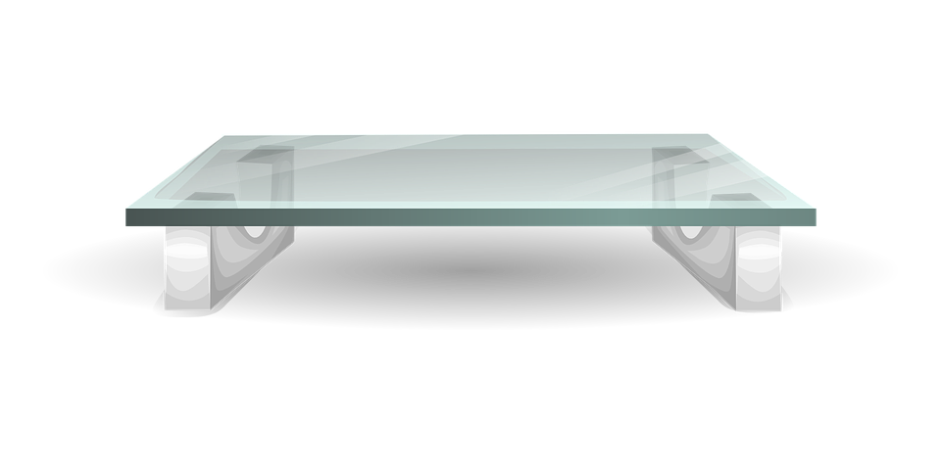
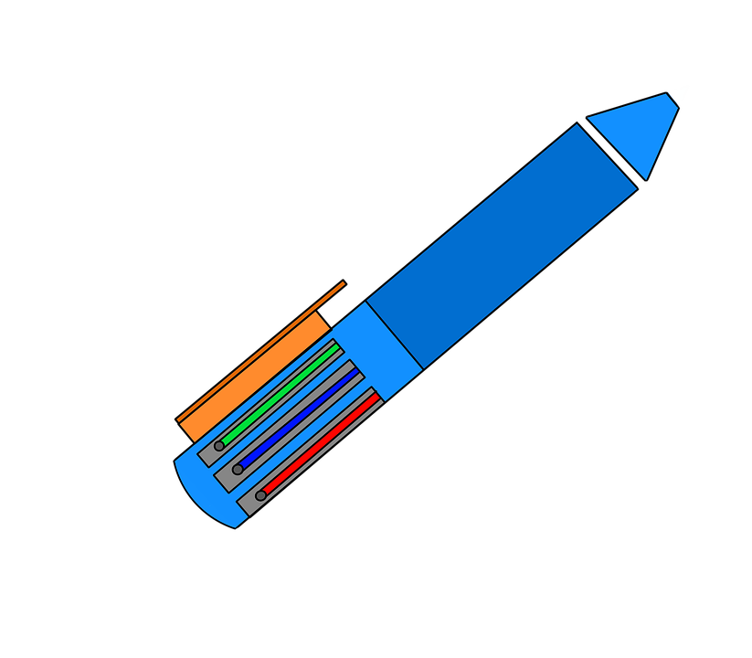
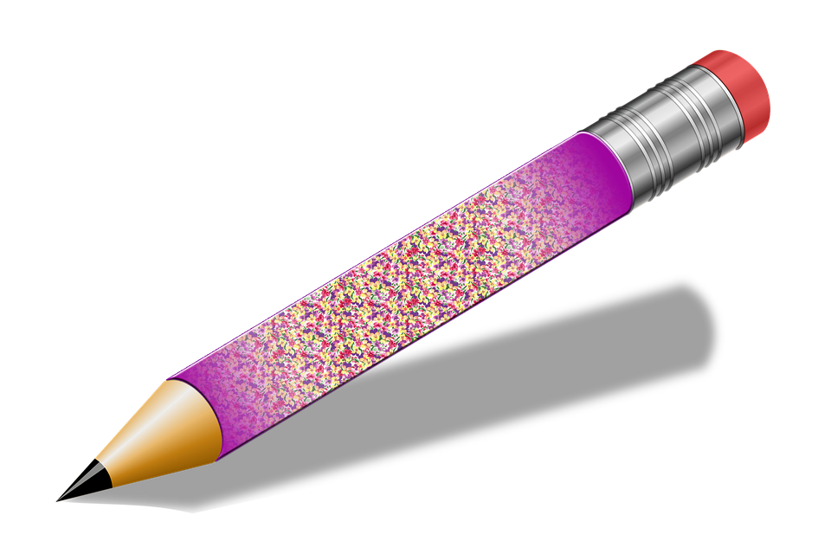


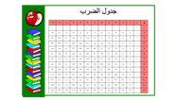
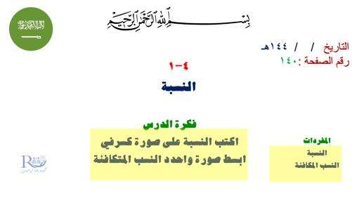

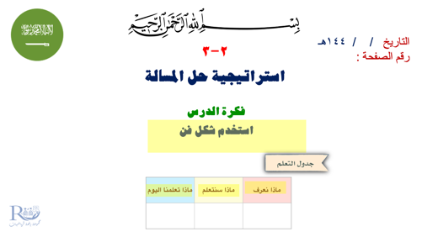

Slide 2





التاريخ / / ١٤٤هـ
رقم الصفحة :
٢-٣
استراتيجية حل المسالة
فكرة الدرس
استخدم شكل فن
جدول التعلم
ماذا نعرف | ماذا سنتعلم | ماذا تعلمنا اليوم

Slide 3
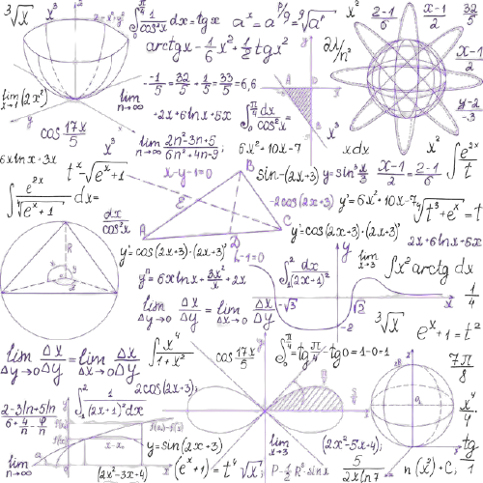


٢-٣
استراتيجية حل المسالة

Slide 4
جدول الضرب
x | ٠ | ١ | ٢ | ٣ | ٤ | ٥ | ٦ | ٧ | ٨ | ٩ | ١٠ | ١١ | ١٢
٠ | ٠ | ٠ | ٠ | ٠ | ٠ | ٠ | ٠ | ٠ | ٠ | ٠ | ٠ | ٠ | ٠
١ | ٠ | ١ | ٢ | ٣ | ٤ | ٥ | ٦ | ٧ | ٨ | ٩ | ١٠ | ١١ | ١٢
٢ | ٠ | ٢ | ٤ | ٦ | ٨ | ١٠ | ١٢ | ١٤ | ١٦ | ١٨ | ٢٠ | ٢٢ | ٢٤
٣ | ٠ | ٣ | ٦ | ٩ | ١٢ | ١٥ | ١٨ | ٢١ | ٢٤ | ٢٧ | ٣٠ | ٣٣ | ٣٦
٤ | ٠ | ٤ | ٨ | ١٢ | ١٦ | ٢٠ | ٢٤ | ٢٨ | ٣٢ | ٣٦ | ٤٠ | ٤٤ | ٤٨
٥ | ٠ | ٥ | ١٠ | ١٥ | ٢٠ | ٢٥ | ٣٠ | ٣٥ | ٤٠ | ٤٥ | ٥٠ | ٥٥ | ٦٠
٦ | ٠ | ٦ | ١٢ | ١٨ | ٢٤ | ٣٠ | ٤٦ | ٤٢ | ٤٨ | ٥٤ | ٦٠ | ٦٦ | ٧٢
٧ | ٠ | ٧ | ١٤ | ٢١ | ٢٨ | ٣٥ | ٤٢ | ٤٩ | ٥٦ | ٦٣ | ٧٠ | ٧٧ | ٨٤
٨ | ٠ | ٨ | ١٦ | ٢٤ | ٣٢ | ٤٠ | ٤٨ | ٥٦ | ٦٤ | ٧٢ | ٨٠ | ٨٨ | ٩٦
٩ | ٠ | ٩ | ١٨ | 27 | ٣٦ | ٤٥ | ٥٤ | ٦٣ | ٧٢ | ٨١ | ٩٠ | ٩٩ | ١٠٨
١٠ | ٠ | ١٠ | ٢٠ | ٣٠ | ٤٠ | ٥٠ | ٦٠ | ٧٠ | ٨٠ | ٩٠ | ١٠٠ | ١١٠ | ١٢٠
١١ | ٠ | ١١ | ٢٢ | ٣٣ | ٤٤ | ٥٥ | ٦٦ | ٧٧ | ٨٨ | ٩٩ | ١١٠ | ١٢١ | ١٣٢
١٢ | ٠ | ١٢ | ٢٤ | ٣٦ | ٤٨ | ٦٠ | ٧٢ | ٨٤ | ٩٦ | ١٠٨ | ١٢٠ | ١٣٢ | ١٤٤

Slide 5
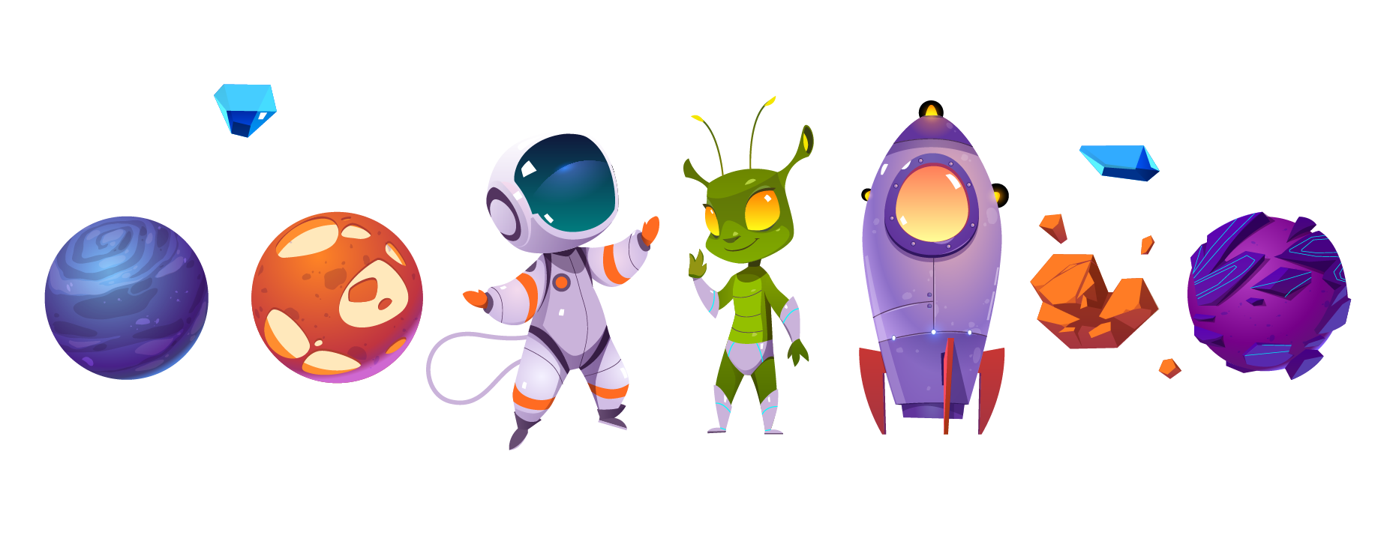
لوحة تعزيز النجوم

Slide 6

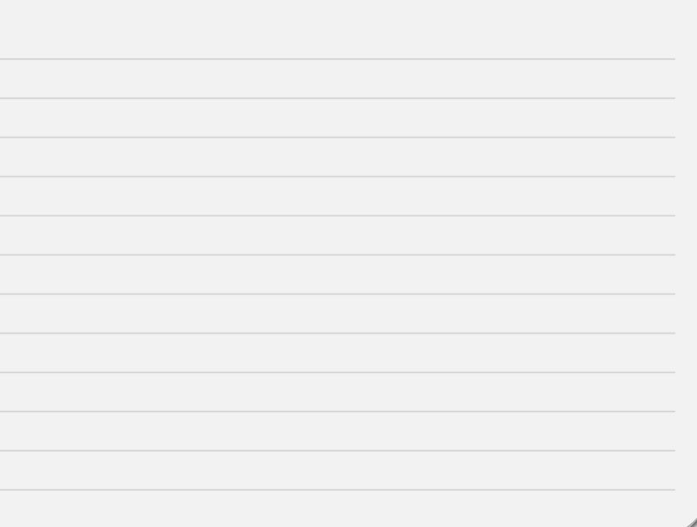


استراتيجية حل المسألة ( أشكال فن )
أجرى عمر مسحاً لـ ٨٥ طالباً في مدرسته حول الرياضات التي يلعبونها , فوجد أن ٤٠ منهم يلعبون
كرة القدم , و ٣١ يلعبون كرة السلة .و١٢ يلعبون كرة السلة وكرة القدم . كم طالبا لا يلعب كرة القدم
ولا كرة السلة
٤٠
كرة القدم
كرة السلة
كرة القدم
٣١
كرة السلة
١٢
كرة القدم وكرة السلة
١٢
٢٨
٤٠ - ١٢
كرة القدم فقط
٢٨
١٩
٣١ - ١٢
كرة السلة فقط
١٩
٢٦
٨٥ – ٢٨ – ١٩ - ١٢
عدد الطلاب الذين لايلعبون كرة القدم وكرة السلة
٢٦

Slide 7
استراتيجية حل المسألة ( أشكال فن )
أظهرت دراسة أن ٧٠ شخصاً اشتروا الخبز الأبيض,٦٣ اشتروا خبز القمح , ٣٥ اشتروا خبز النخالة
وهناك من اشترى منهم نوعين من الخبز . حيث اشترى ١٢ شخصا القمح والأبيض ، و ٥ اشتروا الأبيض
والنخالة،٧ اشتروا القمح والنخالة ، واشترى شخصان الأنواع الثلاثة.كم شخصا اشترى خبز القمح فقط ؟
٧٠
الأشخاص الذين اشتروا الخبز الأبيض
أبيض
قمح
٦٣
الأشخاص الذين اشتروا خبز القمح
٣٥
الأشخاص الذين اشتروا خبز النخالة
١٢
الأشخاص الذين اشتروا القمح والأبيض
١٢
٥
نخالة
٥
الأشخاص الذين اشتروا الأبيض والنخالة
٧
٧
الأشخاص الذين اشتروا القمح والنخالة
٢
٢
الأشخاص الذين اشتروا الأنواع الثلاثة
٤٢
٦٣ – ١٢ – ٢ - ٧
عدد الطلاب الذين اشتروا خبز القمح فقط
٤٢

Slide 8
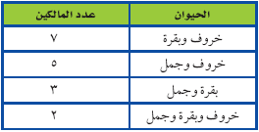
استراتيجية حل المسألة ( أشكال فن )
عالج الطبيب البيطري ٢٠ خروفاً ,و ١٦ بقرة , و ١١ جملاً في أسبوع واحد . بعض الأشخاص لديهم أكثر
من نوع واحد من الحيوانات , كما هو مبين في الجدول الآتي : ما عدد المالكين للخراف فقط ؟
خروف
بقرة
٢٠
عدد الخراف
٧
١٦
عدد الأبقار
٥
١١
عدد الجمال
٣
جمل
٢
٦
٢٠ – ٧ – ٥ - ٢
عدد الملكين للخراف فقط
٦

Slide 9
استراتيجية حل المسألة ( أشكال فن )
ما العددان التاليان في النمط أدناه؟
٨٦٤ ، ٤٣٢ ، ٢١٦ ، ١٠٨ ، ........ ، ........
٢٧
٥٤
١٠٨
٢١٦
٤٣٢
٨٦٤
÷ ٢
÷ ٢
÷ ٢
÷ ٢
÷ ٢

Slide 10
استراتيجية حل المسألة ( أشكال فن )
تتقاضى مغسلة للسيارات ١٢ ريالا عن غسل السيارة الصغيرة و ١٧ ريالا عن السيارة الكبيرة ، وقد غسلوا خلال
الساعتين الأوليين ١٠ سيارات صغيرة وكبيرة ، وتقاضوا مبلغ ١٣٥ ريالا . كم سيارة غسلوا من كل نوع ؟
العدد | العملية | المجموع | أكثر - أقل
٦ × ١٢ = ٧٢ ريالا
٦ صغيرة
أكثر
٧٢ + ٦٨ = ١٤٠ ريالا
٤ × ١٧ = ٦٨ ريالا
٤ كبيرة
٨ × ١٢ = ٩٦ ريالا
٨ صغيرة
أقل
٩٦ + ٣٤ = ١٣٠ ريالا
٢ × ١٧ = ٣٤ ريالا
٢ كبيرة
٧ × ١٢ = ٨٤ ريالا
٧ صغيرة
يساوي
٨٤ + ٥١ = ١٣٥ ريالا
٣ × ١٧ = ٥١ ريالا
٣ كبيرة
عدد السيارات الكبيرة = ٣
عدد السيارات الصغيرة = ٧

Slide 11
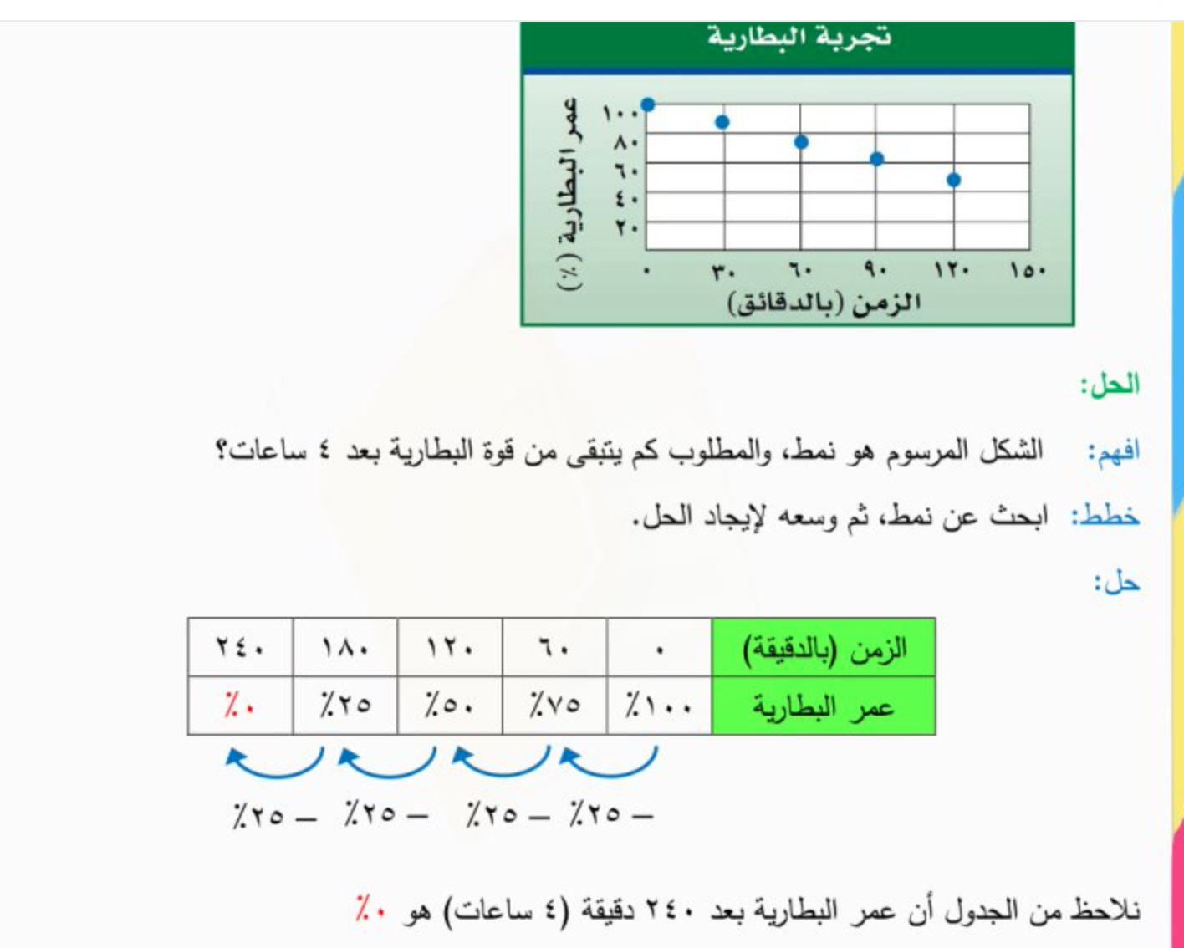
٠٪
-٢٥٪
-٢٥٪
-٢٥٪

